Slide 1
2020-2 기초생물학 실험 (4주간)
충치균의 배양과
항균활성 천연물 탐색
Culture of Streptococcus mutans &
Search for natural product with antibacterial activity

Slide 2
실험목적
미생물 배양기술의 이해
항균활성 측정방법 이해
천연물의 항균활성 (항충치균) 측정방법 이해
실험방법 (모든 실험방법은 문헌에서 찾아서 자율적으로 실험)
Petri dish에 agar plate 제작
충치균 (Streptococcus mutans)의 배양
항충치균 효능이 예상되는 천연물 (추출물)의 항균효과 측정 (디스크 확산법)

Slide 3
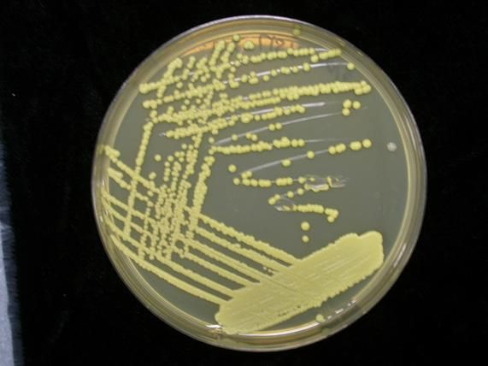
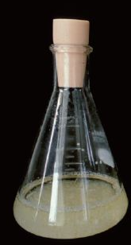
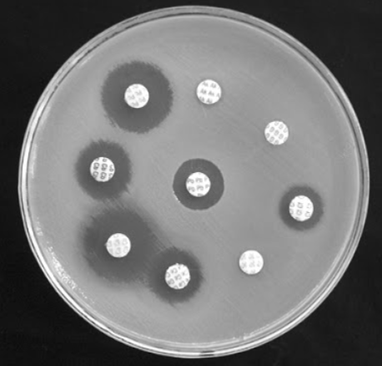
실험결과 (결과보고서에 포함)
Agar plate 상에 충치균이 도말된 상태 사진
충치균 (Streptococcus mutans)의 배양액 사진
천연물 (추출물)의 항균효과 (디스크 확산법) 사진
결과 1
결과 2
결과 3

Slide 4
실험방법 동영상
Streaking
https://www.youtube.com/watch?v=BjDNk0pE0oI
https://www.youtube.com/watch?v=_1KP9zOtjXk
Evaporation (Rotary evaporator)
https://www.youtube.com/watch?v=DuqhEzHBIrM
https://www.youtube.com/watch?v=ag1wXNZkm1w

